Slide 1

溫馨提醒
12:00 準時開始，請同工提前 30 分鐘到場

Slide 2

2
行政與後勤安排
十里香訂菜：師母，協助：師母、悅玲、TuTu、鄧敏
會場佈置（2/14 10:30）：Allison、Sandy
投影設備／音響／電影播放／新年音樂：Charles、Sylvia
2 / 5

Slide 3

3
節目流程概覽
11:30–11:50 迎賓：迎賓、拜年問候、撞球、拍照
12:00 正式開始：開場鞭炮聲
敬拜讚美（約 7 分鐘）：程雁主領，悅玲、鄧敏伴唱
3 / 5

Slide 4
4
開場與敬拜
開場歡迎（3 分鐘）：主持人 Sylvia
歡喜迎新（3 分鐘）：〈恭喜、恭喜〉主持人 Sylvia
敬拜讚美（約 7 分鐘）：程雁主領，悅玲、鄧敏伴唱
4 / 5

Slide 5
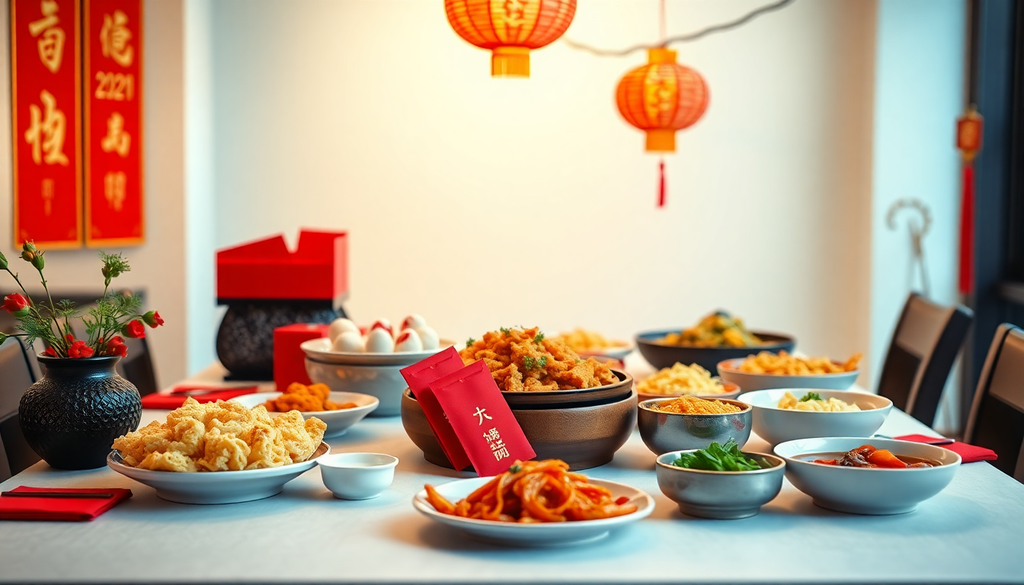
5
愛宴與團契活動
愛宴時間（12:30 開始）：負責人師母
特別表演：Ed Solo 獨奏〈Maranatha〉
紅包/合照祝福/新年祝福接龍｜引導：Sylvia，拍照：Jack
5 / 5

